Slide 1
CONDIÇÕES DE SAÚDE E ESTRATIFICAÇÃO DE RISCO DAS CONDIÇÕES CRÔNICAS
PLANIFICAÇÃO DA ATENÇÃO À SAÚDE
LOCAL E DATA

Slide 2
Conceito
As condições de saúde são as circunstâncias na saúde das pessoas que se apresentam de forma mais ou menos persistente e que exigem respostas sociais reativas ou proativas, eventuais ou contínuas e fragmentadas ou integradas dos sistemas de atenção à saúde.

Slide 3
A tipologia proposta pela OMS
Condições agudas
Condições crônicas
Eventos agudos

Slide 4
VARIÁVEL | CONDIÇÃO AGUDA | CONDIÇÃO CRÔNICA
INÍCIO | Rápido | Gradual
CAUSA | Usualmente única | Usualmente múltiplas causas
DURAÇÃO | Curta | Indefinida
DIAGNÓSTICO E PROGNÓSTICO | Comumente acurados | Usualmente incertos
TESTES DIAGNÓSTICOS | Frequentemente decisivos | Frequentemente de valor limitado
RESULTADO | Em geral, cura | Em geral, cuidado sem cura
PAPEL DOS PROFISSIONAIS | Selecionar e prescrever o tratamento | Educar e fazer parceria com as pessoas usuárias
NATUREZA DAS INTERVENÇÕES | Centrada no cuidado profissional | Centrada no cuidado multiprofissional e no autocuidado
CONHECIMENTO E AÇÃO CLÍNICA | Concetrados no profissional médico | Compartilhados pela equipe multiprofissional e as pessoas usuárias
PAPEL DA PESSOA USUÁRIA | Seguir as prescrições | Coresponsabilizar-se por sua saúde em parceria com a equipe de saúde
SISTEMA DE ATENÇÃO À SAÚDE | Reativo e fragmentado | Proativo e integrado

Slide 5
VARIÁVEL | CONDIÇÃO AGUDA | CONDIÇÃO CRÔNICA
INÍCIO | Rápido | Gradual
CAUSA | Usualmente única | Usualmente múltiplas causas
DURAÇÃO | Curta | Indefinida
DIAGNÓSTICO E PROGNÓSTICO | Comumente acurados | Usualmente incertos
TESTES DIAGNÓSTICOS | Frequentemente decisivos | Frequentemente de valor limitado
RESULTADO | Em geral, cura | Em geral, cuidado sem cura
PAPEL DOS PROFISSIONAIS | Selecionar e prescrever o tratamento | Educar e fazer parceria com as pessoas usuárias
NATUREZA DAS INTERVENÇÕES | Centrada no cuidado profissional | Centrada no cuidado multiprofissional e no autocuidado
CONHECIMENTO E AÇÃO CLÍNICA | Concetrados no profissional médico | Compartilhados pela equipe multiprofissional e as pessoas usuárias
PAPEL DA PESSOA USUÁRIA | Seguir as prescrições | Coresponsabilizar-se por sua saúde em parceria com a equipe de saúde
SISTEMA DE ATENÇÃO À SAÚDE | Reativo e fragmentado | Proativo e integrado

Slide 6
VARIÁVEL | CONDIÇÃO AGUDA | CONDIÇÃO CRÔNICA
INÍCIO | Rápido | Gradual
CAUSA | Usualmente única | Usualmente múltiplas causas
DURAÇÃO | Curta | Indefinida
DIAGNÓSTICO E PROGNÓSTICO | Comumente acurados | Usualmente incertos
TESTES DIAGNÓSTICOS | Frequentemente decisivos | Frequentemente de valor limitado
RESULTADO | Em geral, cura | Em geral, cuidado sem cura
PAPEL DOS PROFISSIONAIS | Selecionar e prescrever o tratamento | Educar e fazer parceria com as pessoas usuárias
NATUREZA DAS INTERVENÇÕES | Centrada no cuidado profissional | Centrada no cuidado multiprofissional e no autocuidado
CONHECIMENTO E AÇÃO CLÍNICA | Concetrados no profissional médico | Compartilhados pela equipe multiprofissional e as pessoas usuárias
PAPEL DA PESSOA USUÁRIA | Seguir as prescrições | Coresponsabilizar-se por sua saúde em parceria com a equipe de saúde
SISTEMA DE ATENÇÃO À SAÚDE | Reativo e fragmentado | Proativo e integrado

Slide 7
VARIÁVEL | CONDIÇÃO AGUDA | CONDIÇÃO CRÔNICA
INÍCIO | Rápido | Gradual
CAUSA | Usualmente única | Usualmente múltiplas causas
DURAÇÃO | Curta | Indefinida
DIAGNÓSTICO E PROGNÓSTICO | Comumente acurados | Usualmente incertos
TESTES DIAGNÓSTICOS | Frequentemente decisivos | Frequentemente de valor limitado
RESULTADO | Em geral, cura | Em geral, cuidado sem cura
PAPEL DOS PROFISSIONAIS | Selecionar e prescrever o tratamento | Educar e fazer parceria com as pessoas usuárias
NATUREZA DAS INTERVENÇÕES | Centrada no cuidado profissional | Centrada no cuidado multiprofissional e no autocuidado
CONHECIMENTO E AÇÃO CLÍNICA | Concetrados no profissional médico | Compartilhados pela equipe multiprofissional e as pessoas usuárias
PAPEL DA PESSOA USUÁRIA | Seguir as prescrições | Coresponsabilizar-se por sua saúde em parceria com a equipe de saúde
SISTEMA DE ATENÇÃO À SAÚDE | Reativo e fragmentado | Proativo e integrado
RESPOSTA SOCIAL
Reativa
Episódica
Integrada
Proativa
Contínua
Integrada

Slide 8
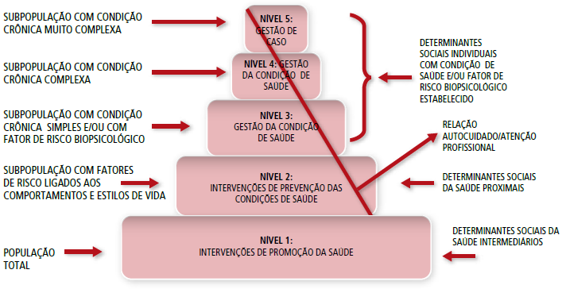
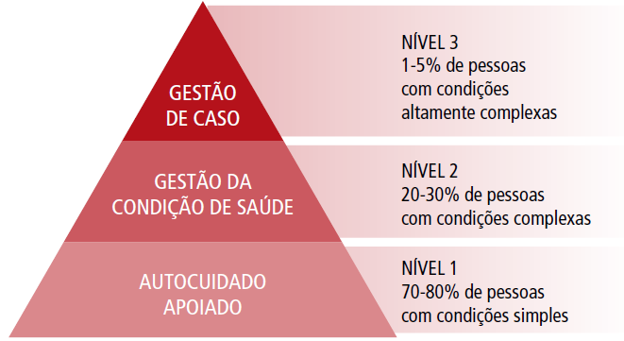
A ESTRATIFICAÇÃO DA POPULAÇÃO POR ESTRATOS DE RISCO

Slide 9
Estratificação de risco
É o processo por meio do qual se identificam os grupos ou estratos de risco relacionados a uma determinada condição de saúde, considerando pelo menos dois aspectos:
SEVERIDADE
Gravidade
Fatores de risco
Complicações
RISCO
de ocorrer um evento que gere prejuízo à saúde da pessoa (morbimortalidade)
AUTOCUIDADO
Conhecimento e crenças sobre a condição de saúde
Atitudes, confiança e motivação frente às mudanças
Importância dada à condição
Presença e força das redes de suporte social e familiar

Slide 10
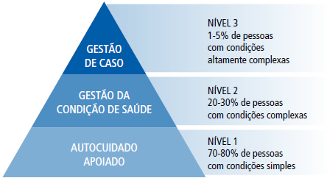
MODELO DA PIRÂMIDE DE RISCOS
O manejo clínico diferenciado por estratos de riscos
A introdução da gestão da clínica
A distribuição relativa do autocuidado e do cuidado profissional
A concentração ótima da atenção dos membros das equipes multiprofissionais no cuidado profissional
A distribuição relativa da atenção entre profissionais generalistas e especialistas
A racionalização da agenda dos profissionais da APS e da atenção especializada

Slide 11
Estratificação de risco da criança < 1 ano – LIACC SAMONTE
RISCO HABITUAL | Risco inerente ao ciclo de vida da criança
MÉDIO RISCO | Baixo Peso 2.000g a 2.500g Prematuridade tardia: 35-36 semanas Desmame antes do 6º mês de vida Desnutrição ou curva pondero-estatural estacionária ou em declínio e/ou carências nutricionais Sobrepeso Criança não vacinada ou com esquema vacinal atrasado Cárie precoce Fatores sociofamiliares: Mãe adolescente Mãe analfabeta ou com menos de 4 anos de estudo Mãe com menos de quatro consultas de pré-natal Mãe com antecedente de um filho nascido morto Óbito de irmão menor que 5 anos por causas evitáveis Gravidez indesejada Depressão pós-parto Um dos pais com transtorno mental severo, deficiência, doença neurológica Pais com dependência de álcool e outras drogas Mãe ausente por doença, abandono ou óbito Indícios de violência doméstica Cuidador não habilitado

Slide 12
Estratificação de risco da criança < 1 ano – LIACC SAMONTE
ALTO RISCO | Afecções perinatais e malformações congênitas: Baixo Peso < 2.000g Prematuridade ≤ 34 semanas Asfixia perinatal e/ou apgar ≤ 6 no 5º minuto Hiperbilirrubinemia com exsanguineotransfusão Infecções crônicas do grupo TORCHS, confirmadas ou em investigação Malformações congênitas, cromossomopatias e doenças metabólicas com repercussão clínica Desenvolvimento psicomotor insatisfatório para a faixa etária Sinais de violência Desnutrição grave Obesidade Intercorrências repetidas com repercussão clínica
 | Critérios para GESTÃO DE CASO: Peso ao nascer ≤ 1.500g ou IG ≤ 32 semanas Malformações congênitas, cromossomopatias e doenças metabólicas com repercussão clínica 2 ou mais internações

Slide 13
A ESTRATIFICAÇÃO DA POPULAÇÃO POR ESTRATOS DE RISCO
Portadores de condições crônicas de menores riscos
tecnologias de autocuidado apoiado
foco na APS
presença mais significativa de atenção profissional
concentração maior de cuidados pela equipe de saúde
co-participação da atenção especializada.
Portadores de condições de alto e muito alto riscos

